Slide 1

Erasmus Days Guayaquil, 14 de Octubre 2022
LA-CoNGA physics
Latin American Alliance for capacity buildiNG in Advanced physics
https://laconga.redclara.net/
Dennis Cazar Ramírez – Universidad San Francisco de Quito USFQ
En representación del Consorcio LA-CoNGA physics
dcazar@usfq.edu.ec

Slide 2
Agenda
El Consorcio LA-CoNGA physics
Misión y visión
Descripción
Objetivos y actividades
Objetivos Académicos
Objetivos en Capacity Building
Resultados 2021 - 2022
El futuro de LA-CoNGA physics

Slide 3


Misión
Construimos y cultivamos una red sostenible, dinámica, interconectada y diversa de investigadores latinoamericanos y europeos en física avanzada, con estrechos lazos con el sector productivo, que lidera el desarrollo de la ciencia y la tecnología en la región.
Juntos contribuimos a la modernización, accesibilidad e internacionalización de los sistemas de educación superior de la región.
Promovemos la creación de comunidades similares en otras disciplinas y áreas de conocimiento.
LA-CoNGA suena bien!!

Slide 4
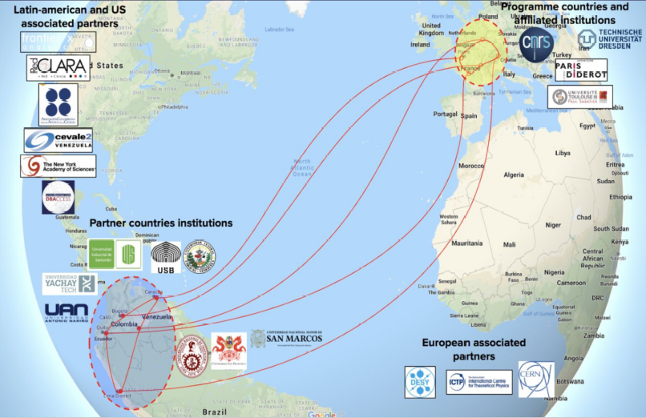
Visión
Crear una Red de Colaboración de Acceso abierto
con principios de Innovación, Liderazgo y Transparencia para el desarrollo de la investigación y aplicación de la Física Avanzada en América Latina fundados en el Respeto, Diversidad, Diálogo y Valorización

Slide 5
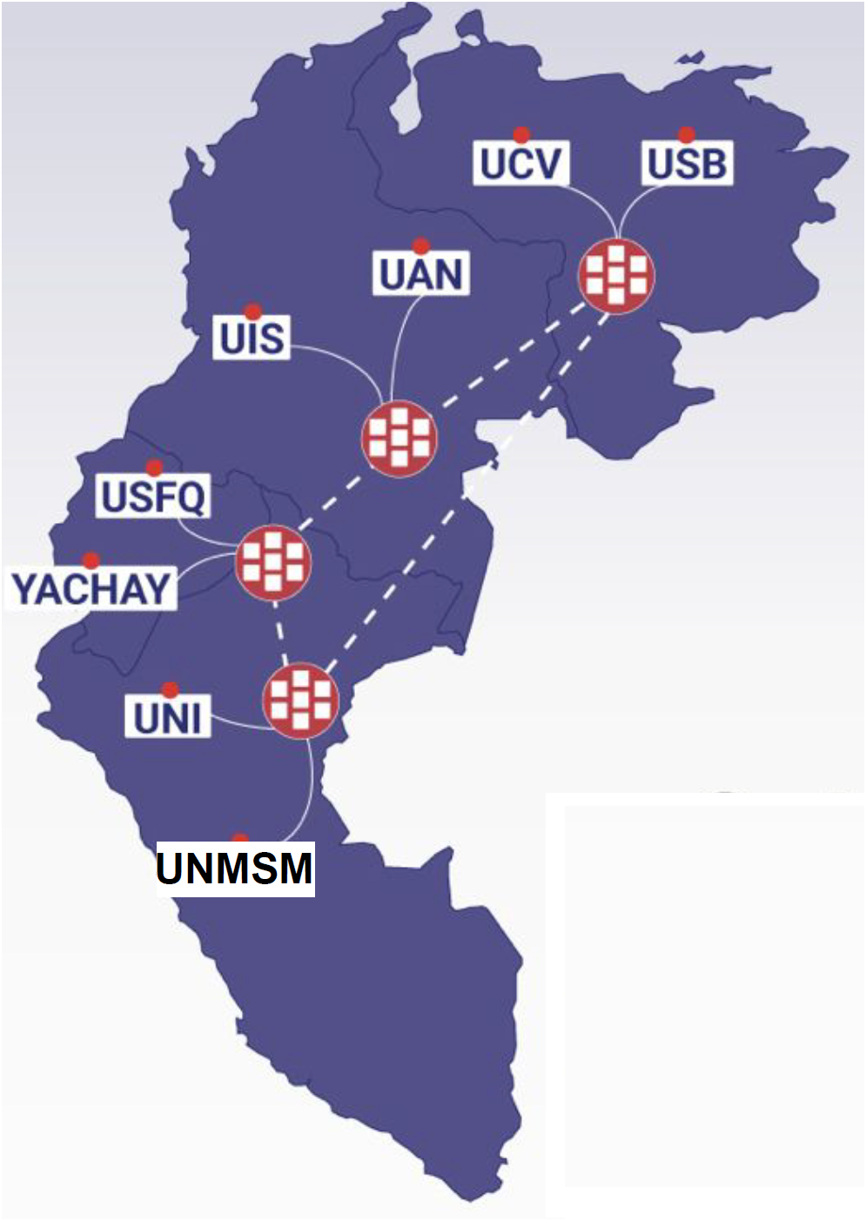




Descripción
LA-CoNGA physics es un Proyecto Erasmus+ de la categoría CBHE (Capacity Building in Higher Education)
Coordinado por la Université Paris Cité
Financiamiento UE : 900 k€
Duración: Enero 2020 – Enero 2024
Objetivos
Crear una red académica para la especialización en Física Avanzada en 8 Universidades de 4 países del área andina: Colombia, Ecuador, Perú y Venezuela.
Reforzar la colaboración entre América Latina y Europa en el campo de la Eduación Superior.

Slide 6
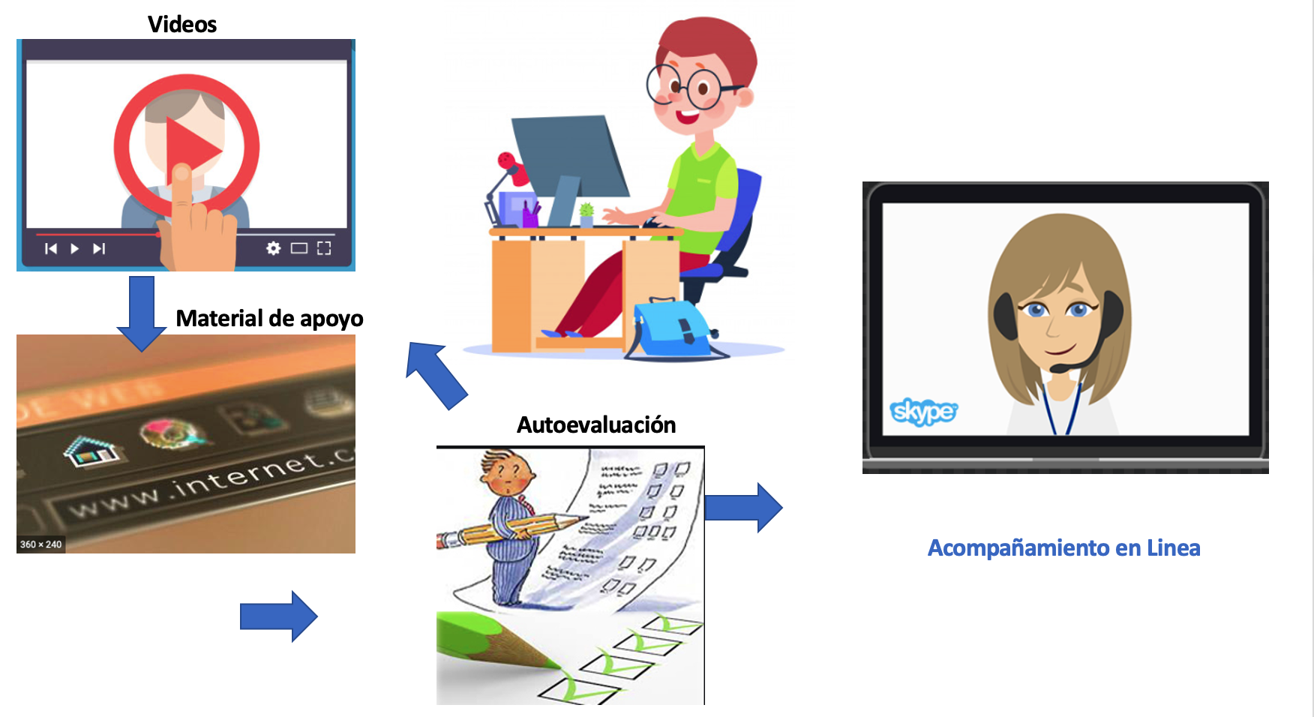
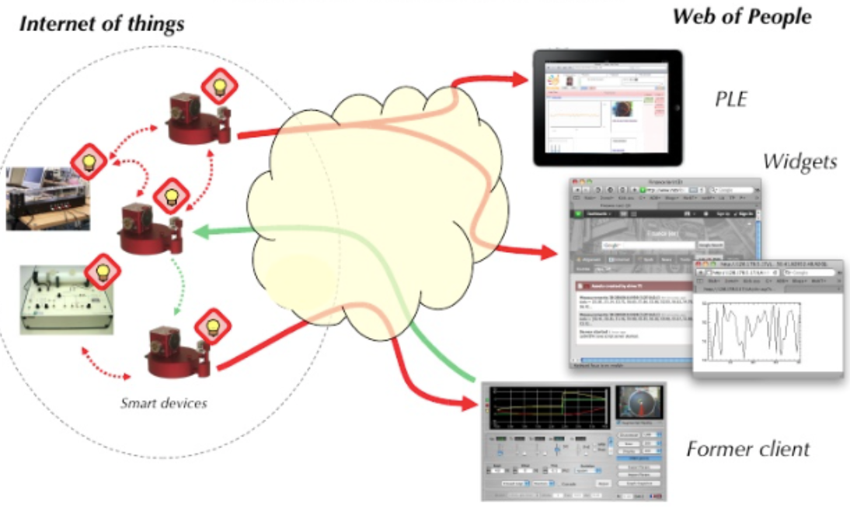
Objetivos Académicos
Creación de un programa de especialización de un año completo a nivel de Maestría en Física Avanzada
Programa comun inter-institucional compatible con maestrías ya existentes
Silabos diseñados bajo el Protocolo de Bologna (i.e. 60 ECTS = 1 año completo)
Desarrollo de una Plataforma innovativa de e-learning basada en los principios de acceso abierto y software abierto
Implementación de un sistema interconectado de laboratorios con acceso remoto

Slide 7
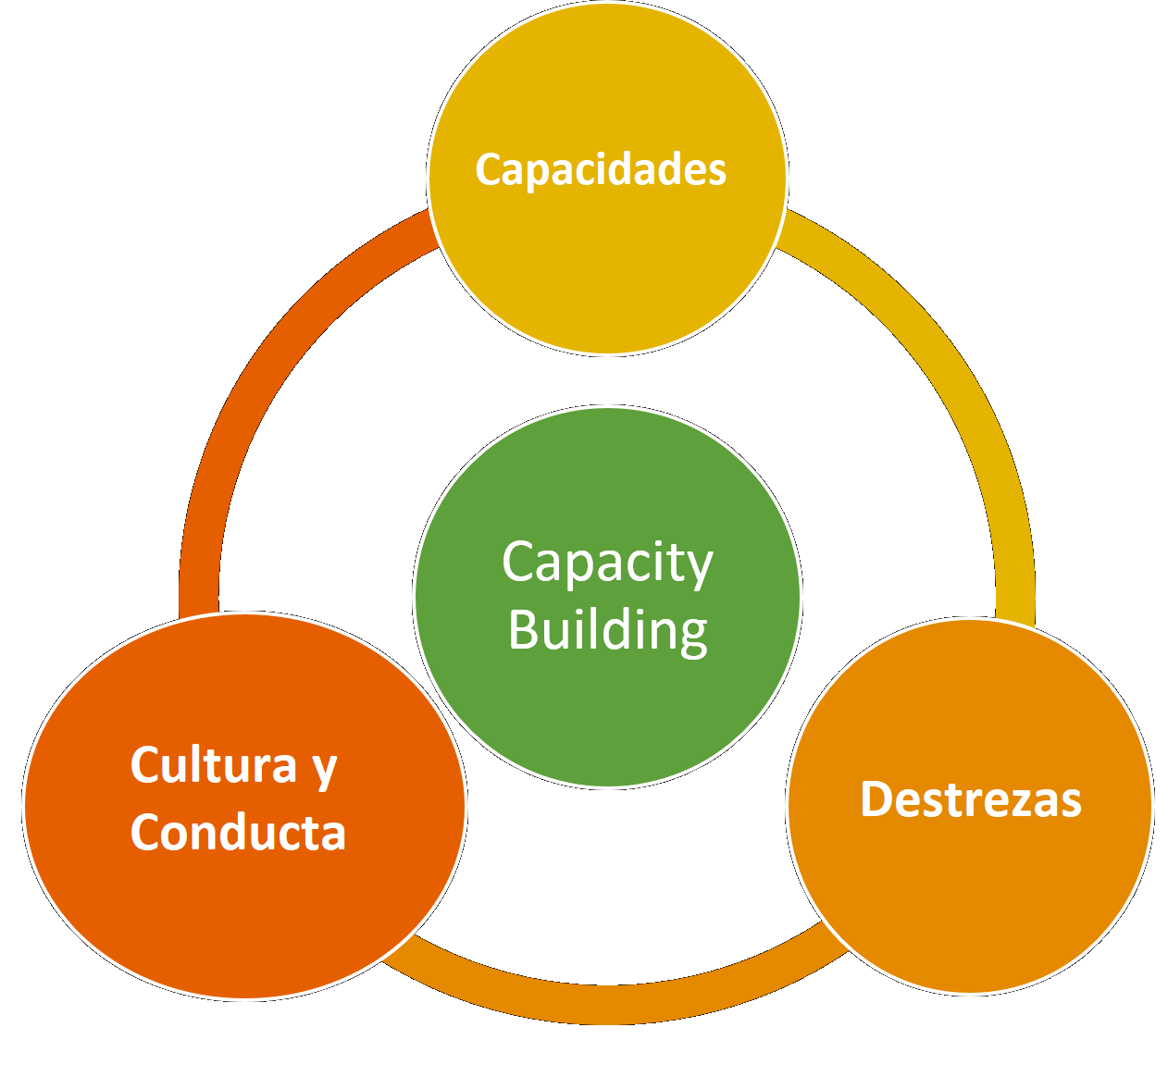
Objetivos en Capacity Building
Desarrollo de prácticas comunes entre los Departamentos de Postgrado e Investigación de las Universidades participantes para:
Compartir experiencias sobre gestión de recursos humanos y materiales entre las IES.
Optimizar los procesos administrativos de intercambio de recursos
Creación de una comunidad que comparta valores y buenas prácticas
Desarrollo de proyectos de vinculación con la sociedad

Slide 8
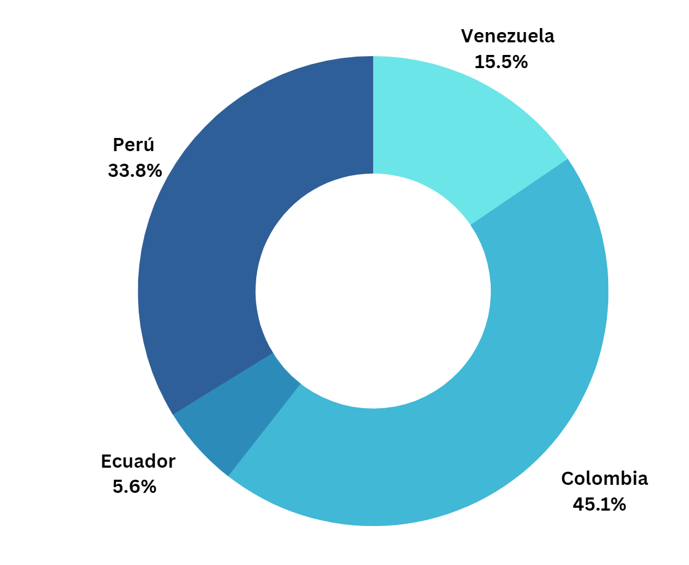
Resultados 2021 -2022
LA-CoNGA physics Cohorte 2021
Creación de un equipo de mas de 30 profesores e instructores de América Latina y Europa
Miembros del consorcio e invitados de: Alemania, Argentina, Francia, México, Reino Unido y Estados Unidos
Un grande y diverso grupo de estudiantes mayormente (pero no sólo) de los 4 países pertenecientes al proyecto.
50 estudiantes completaron al menos un curso completo.
9 estudiantes realizaron 3 meses de pasantía y 6 completaron el programa completo
Más de 100 clases, todas accesibles on-line (vídeos, documentos, notebooks, datasets…)
Participación de estudiantes en el ciclo 2021

Slide 9
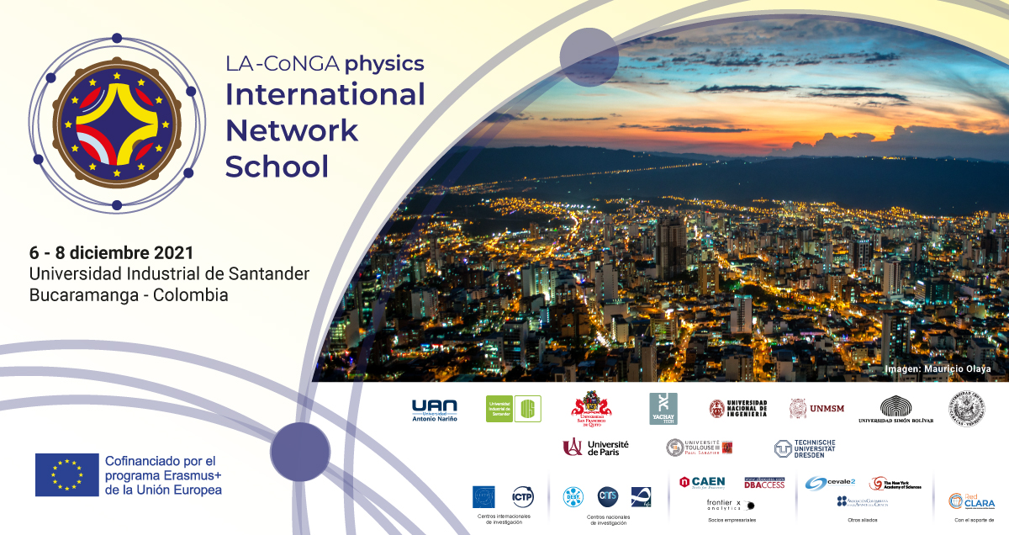
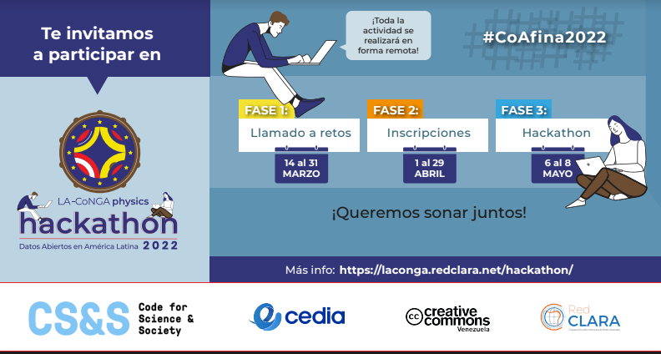
Resultados 2021 - 2022
Infraestructura y Vinculación con la sociedad
7 Laboratorios con equipos especializados para realización de experiencias en:
Ciencia de datos
Física de Altas Energías
Sistemas Complejos
Ciclo de seminarios sobre Física Avanzada accesibles al público.
Participación en Conferencias, Seminarios y Workshops a nivel mundial.
Apadrinamiento de Colegios y Escuelas para proyectos de Vinculación.
Desarrollo del primer Hackathon Virtual CoAfina 2022

Slide 10
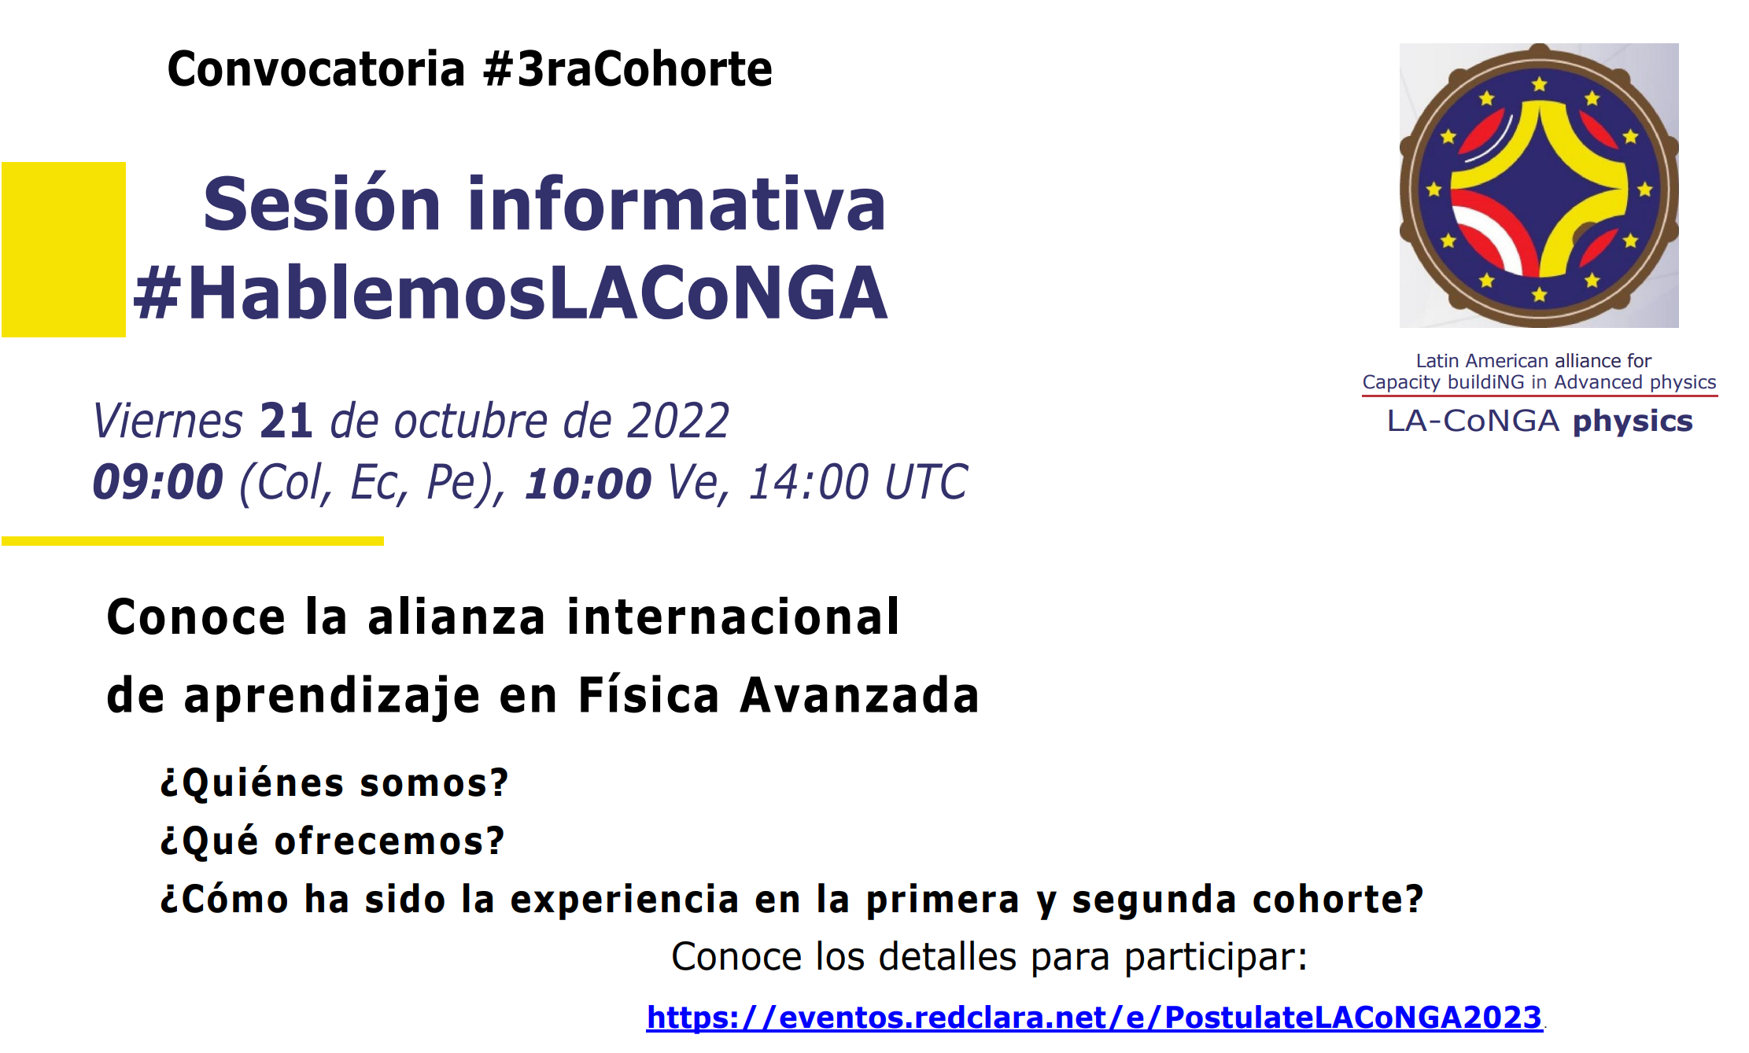
El futuro de LA-CoNGA physics
Continuidad del Proyecto
Estipulación de convenios marcos de colaboración entre las Universidades pertenecientes al Consorcio
Participación en concursos para fondos para financiamiento de movilidad de profesores y Estudiantes
El Proyecto obtuvo una extension de 1 año
Alianzas con empresas e industrias para pasantías y otras colaboraciones
Inicia la 3ra Cohorte postula aquí

Slide 11


Ventajas y dificultades
Ventajas
Los miembros en el Proyecto participan en grandes colaboraciones, el trabajo colaborativo e interdisciplinario está en su ADN.
Recursos didácticos de alta calidad disponibles en línea.
Los estudiantes de nuestras instituciones desean ampliar su formación fuera de sus campus.
Los programas de estudio internacionales están en alta demanda en la región.
Dificultades
Deshomogeneidad de los socios
Diferentes requisitos de ingreso a los programas de maestría.
Rigidez de los pensums de estudio.
Instituciones gubernamentales de control no contemplan proyectos de capacity building.
Diferencias en la formación de nuestros alumnos (diversidad de orígenes y niveles)
Dificultad de acceso a Internet de calidad para los estudiantes

Slide 12
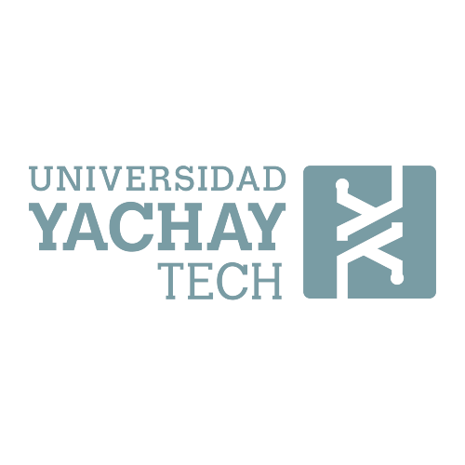


LA-CoNGA en Ecuador
LA-CoNGA ¡suena bien!
LA-CoNGA physics ha demostrado que se puede colaborar eficientemente tanto regional como internacionalmente para modernizar la educación superior en el país
Los estudiantes de Yachay Tech y USFQ han respondido positivamente a esta iniciativa.
Mas estudiantes de otras instituciones del país han demostrado interés en el programa.
Las Universidades participantes han incrementado su experiencia y habilidades en la gestion de proyectos de capacity building
Se están gestionando convenios interinstitucionales de cooperación a largo plazo.
Se ha introducido la cultura de la cooperación interinstitucional
Cada institución tiene fortalezas que se reconocen y se potencian a través de la colaboración.
Los profesores de Yachay Tech y USFQ han impartido varios cursos y seminarios dentro del programa.

Slide 13

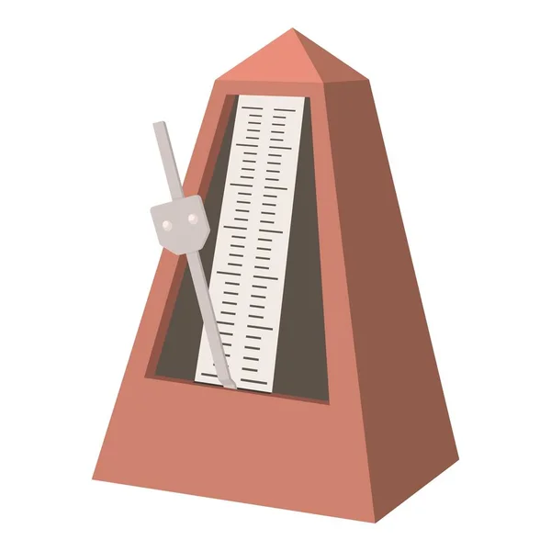
LA-CoNGA en Ecuador
Lo que hay que afinar
Las Instituciones gubernamentales (Senescyt, SRI, Aduanas) deben flexibilizar y adaptar sus procesos para:
Uniformizar requisitos, créditos etc. entre los programas de maestrí.
Facilitar los procesos migratorios inter-regionales y hacia Europa.
Simplificar los procesos de importación y/o donación de equipos y sumministros desde Europa a Ecuador.
Las Universidades deben considerar la importancia de los proyectos de Capacity Building
Se ha polarizado la atención sobre proyectos de Investigación y desarrollo.
El Capacity building es escencial para lograr la internalización de nuestros programas de maestría.
Se debe apoyar e incentivar el estudio de ciencias básicas en el Ecuador
Sólo 2 Universidades ecuatorianas tienen programas de maestría de Investigación.

Slide 14
¡Gracias por su atención!

